Slide 1
OFICINAS EN ALQUILER
611 M2 RENTABLES DISPONIBLES.
ALEM 986
CATALINAS CAPITAL FEDERAL

Slide 2
ALQUILER DE OFICINAS
ALEM 986
Alem 986 es un edificio de oficinas que se encuentra ubicada en Catalinas, Capital Federal, la zona más atractiva del CBD. La misma tiene un excelente acceso por Av. 9 de Julio y cuenta con varios medios de transporte por su cercanía a las estaciones de Retiro y Catalinas.
611 m2 distribuidos en 1 planta

Slide 3
CARACTERÍSTICAS TÉCNICAS
611 M2
PLANTA TIPO
3
ESPACIOS COCHERA
CIELORRASO SUSPENDIDO
SEGURIDAD
SEGURIDAD 24 HS - CCTV
INCENDIOS
DETECTORES DE HUMO, HIDRANTES, EXTINGUIDORES
AC
CENTRAL CON FANCOIL PERIMETRAL
CIELORRASO
SUSPENDIDO
LOBBY CON SEGURIDAD 24 HORAS
CABLEADO
PISO DUCTO
GENERADOR
100% ÁREAS COMUNES
LUMINARIA INCLUIDA

Slide 4
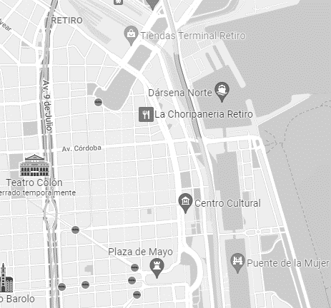
UBICACIÓN
1
4
2
3
1
3
6
3
1
2
2
5
1
Alem 986
Oficinas a pocas cuadras de Av. 9 de Julio y Av. Córdoba
LA ZONA
RESTAURANTES
BANCOS
HOTELES
Starbucks
El Monasterio Patio Gourmet
Saigon Noodle Bar
Restaurante Dora
Hard Rock Cafe
Tanta Argentina
Banco de la Nación Argentina
Banco de la Ciudad Buenos Aires
Banco Patagonia
Palacio Paz Hotel
Hotel Regal Pacific
Libertador Hotel
CENTROS SALUD
TRANSPORTE
Swiss Medical
Colectivos: Varias Líneas por 9 de Julio
Estacion Tren: Retiro
Subte: Estación Catalinas Líneas E/B

Slide 5
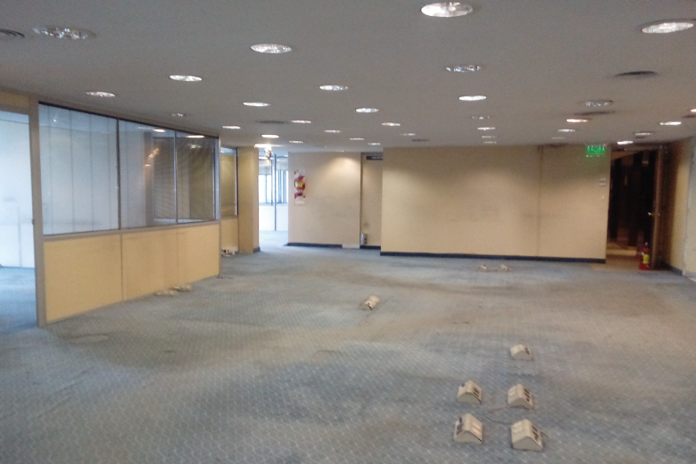
DISPONIBILIDAD Y PRECIOS
Nota:
Los honorarios inmobiliarios son del 5% + IVA sobre el monto total del contrato pagaderos a la firma del primer documento vinculante.

Slide 6
©2020 Cushman & Wakefield. All rights reserved. The information contained in this communication is strictly confidential. This information has been obtained from sources believed to be reliable but has not been verified. NO WARRANTY OR REPRESENTATION, EXPRESS OR IMPLIED, IS MADE AS TO THE CONDITION OF THE PROPERTY (OR PROPERTIES) REFERENCED HEREIN OR AS TO THE ACCURACY OR COMPLETENESS OF THE INFORMATION CONTAINED HEREIN, AND SAME IS SUBMITTED SUBJECT TO ERRORS, OMISSIONS, CHANGE OF PRICE, RENTAL OR OTHER CONDITIONS, WITHDRAWAL WITHOUT NOTICE, AND TO ANY SPECIAL LISTING CONDITIONS IMPOSED BY THE PROPERTY OWNER(S). ANY PROJECTIONS, OPINIONS OR ESTIMATES ARE SUBJECT TO UNCERTAINTY AND DO NOT SIGNIFY CURRENT OR FUTURE PROPERTY PERFORMANCE.
Rafael Valera
Cel: +54 9 11 4163-0098
rafael.valera@sa.cushwake.com
Juan I. Querol
Cel: +54 9 11 4195-8539
juan.querol@cushwake.com
Matrícula CUCICBA N° 4001

